Slide 1
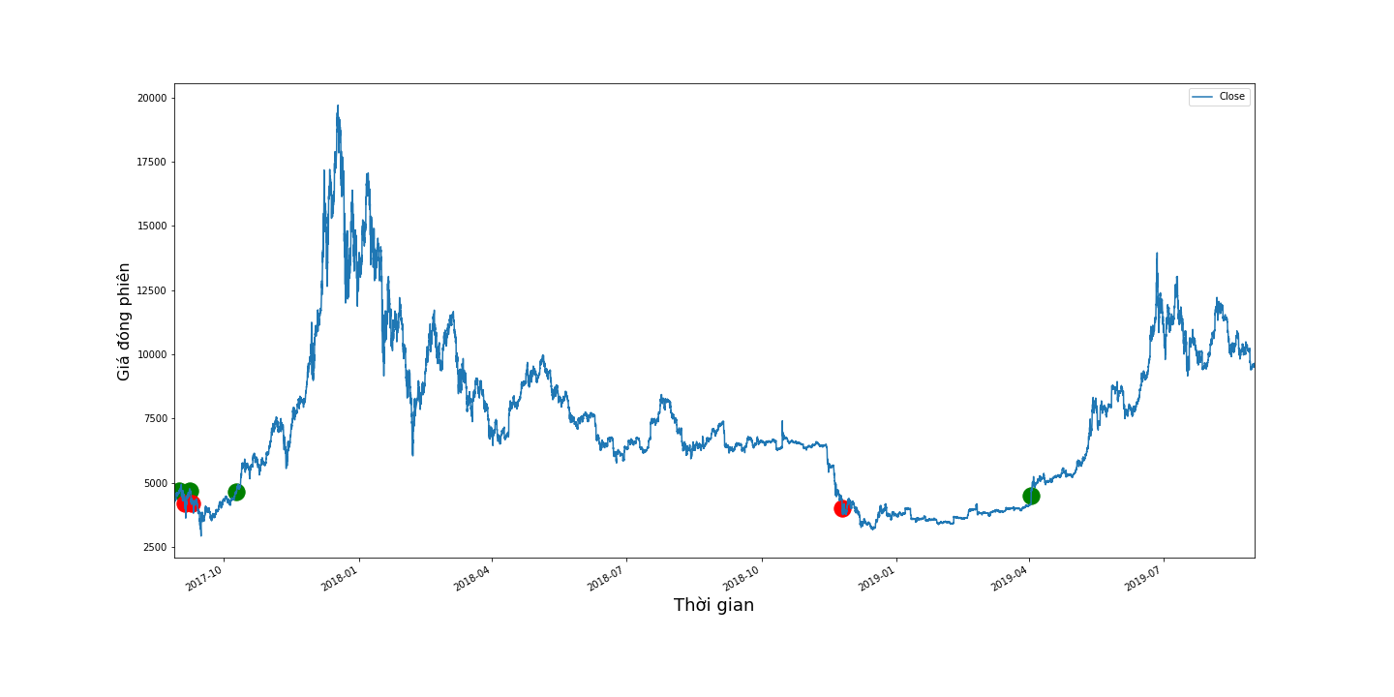
Chiến lược giao dịch
Trao đổi cặp BTC/USDT theo thời gian:

Slide 2
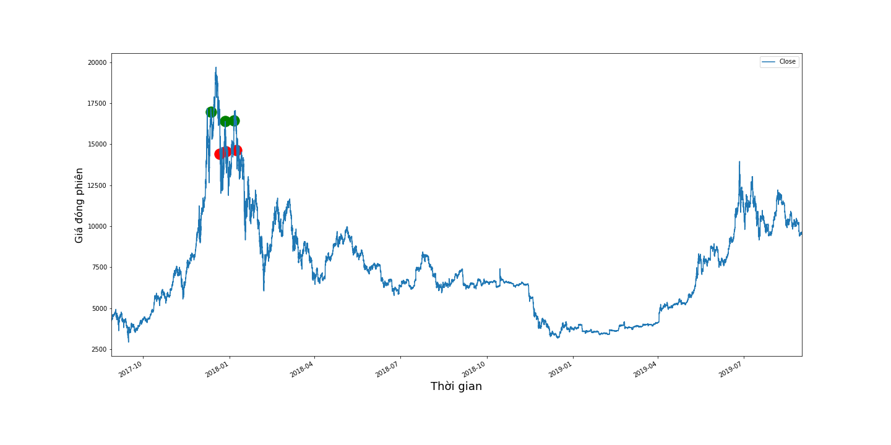
Chiến lược giao dịch
Trao đổi cặp BTC/USDT theo thời gian:

Slide 3
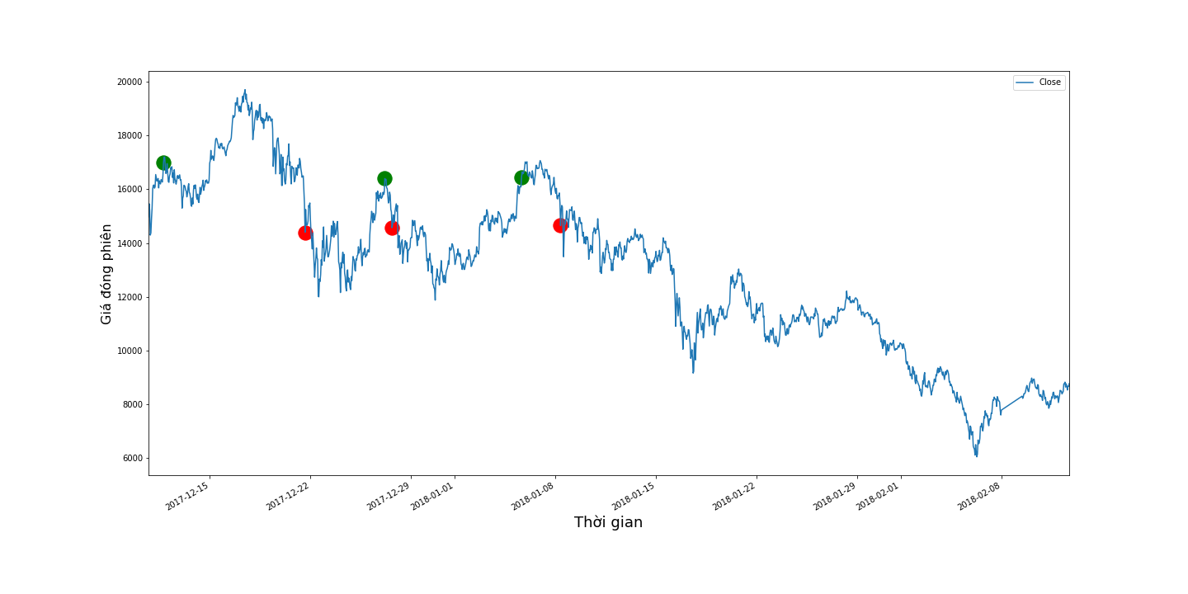
Chiến lược giao dịch
Trao đổi cặp BTC/USDT theo thời gian:

Slide 4
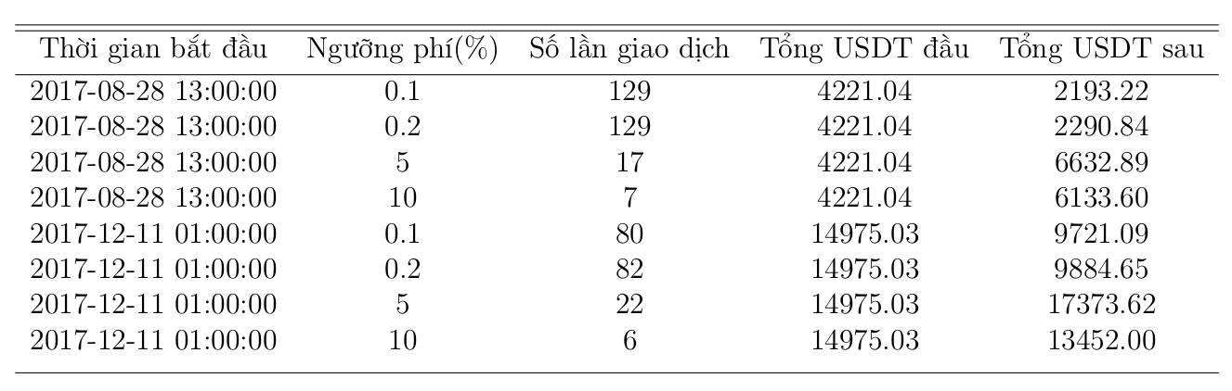
Chiến lược giao dịch
Trao đổi cặp BTC/USDT theo thời gian:
BTC = 1.0 USDT= 0.0

Slide 5
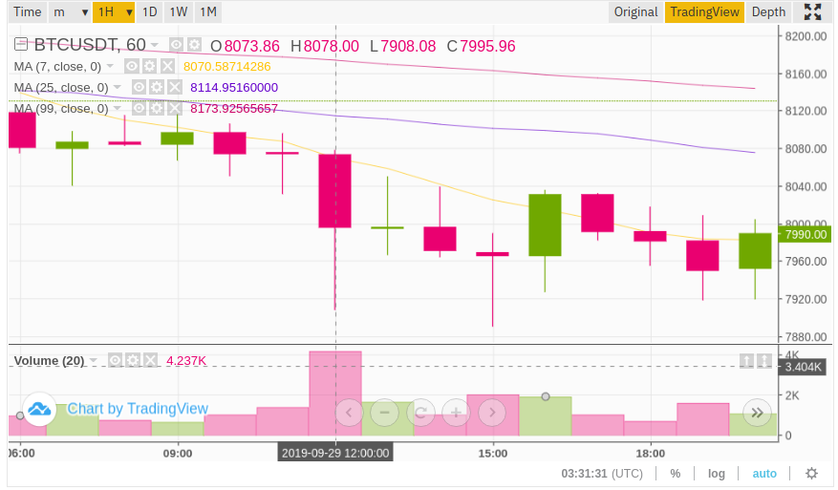
Các chỉ số cơ bản của sàn giao dịch
Open High Low Close Volume: BTC/USDT

Slide 6
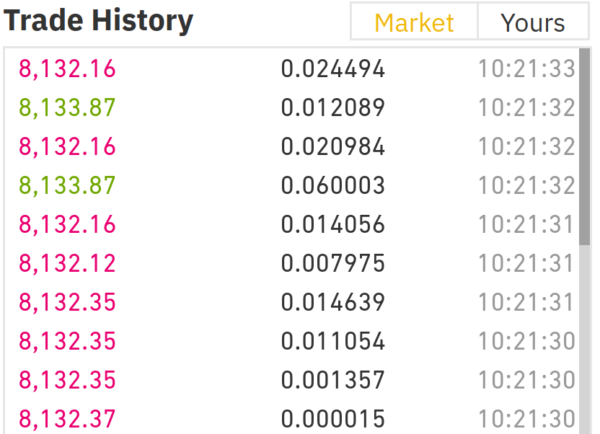
Các chỉ số cơ bản của sàn giao dịch
Lịch sử giao dịch:

Slide 7
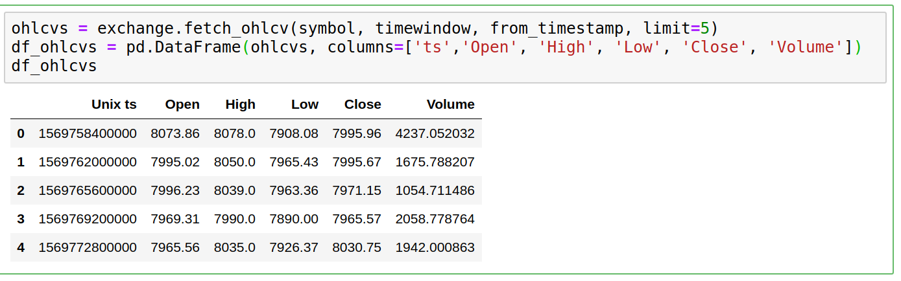
Thu thập dữ liệu
API sàn: OHLCV
Timewindow: phiên giao dịch 1 giờ.

Slide 8
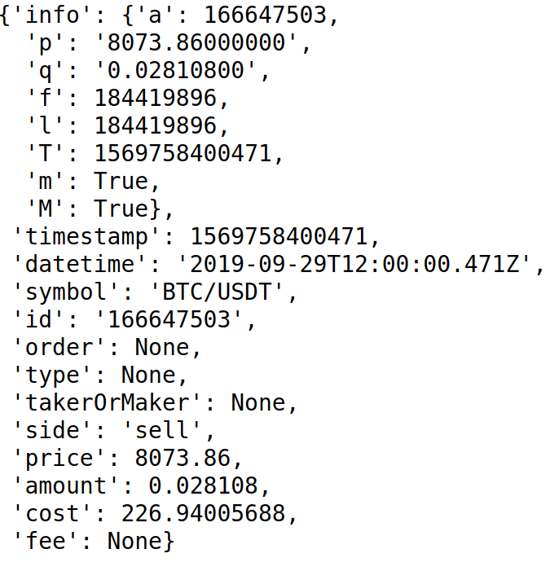
Thu thập dữ liệu
API sàn:
Các chỉ số cơ bản:
- side
- price
- amount
- cost
Thông tin một giao dịch

Slide 9
Tiền xử lý dữ liệu

Slide 10
Tiền xử lý dữ liệu

Slide 11
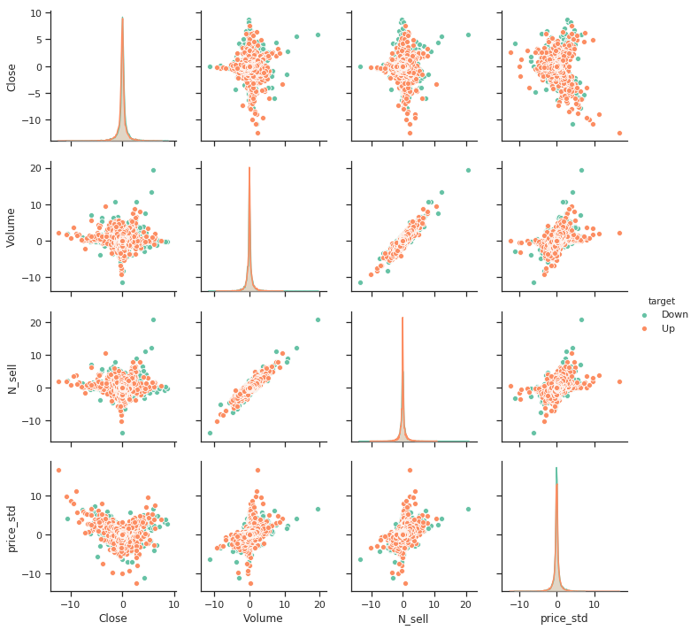
Lựa chọn đặc trưng

Slide 12
Lựa chọn đặc trưng
Lựa chọn các thuộc tính ít tương quan với các thuộc tính còn lại

Slide 13
Lựa chọn đặc trưng

Slide 14
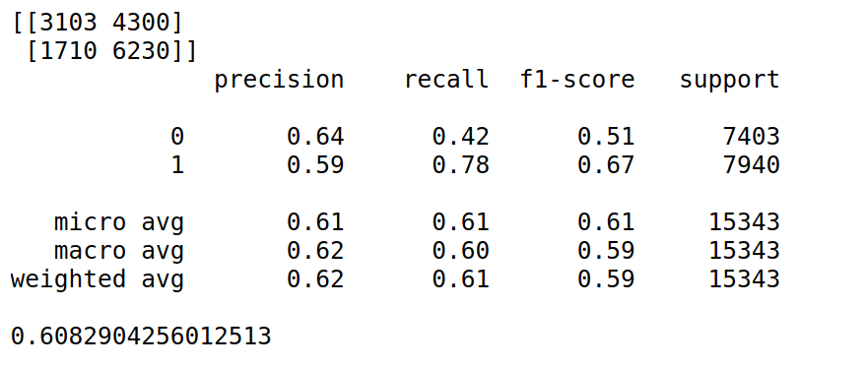
Kết quả chạy
SVM:Training

Slide 15
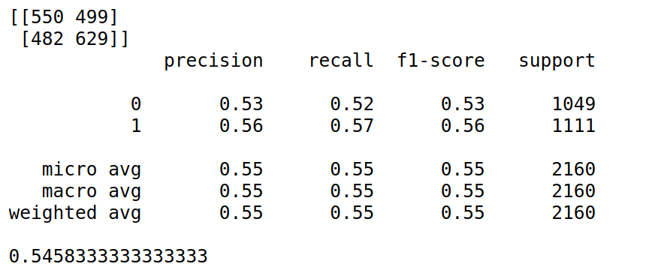
Kết quả chạy
SVM : Validation

Slide 16
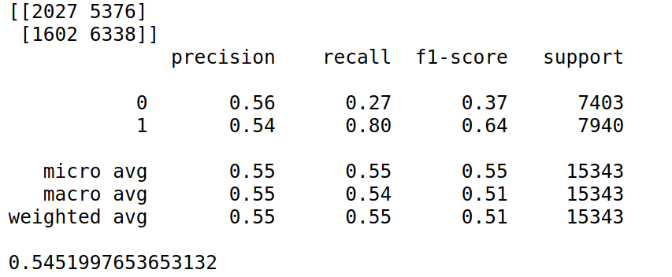
Kết quả chạy
Logistic Regression: Training Min-Max

Slide 17
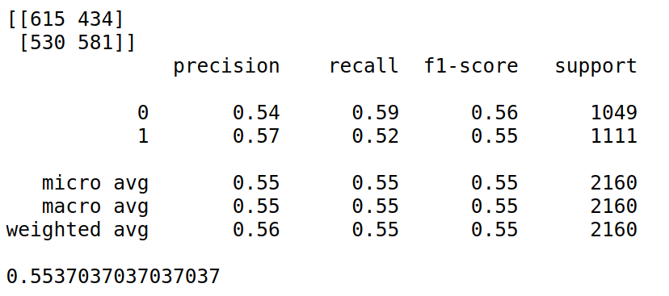
Kết quả chạy
Logistic Regression: Validation

Slide 18
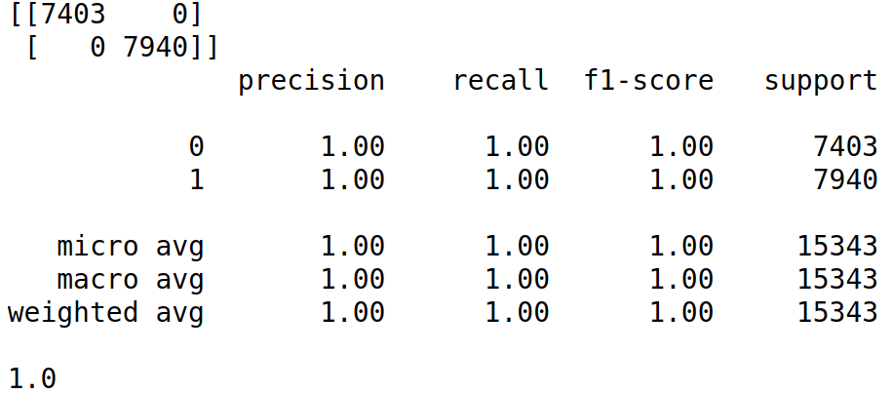
Kết quả chạy
Random Forest: Training

Slide 19
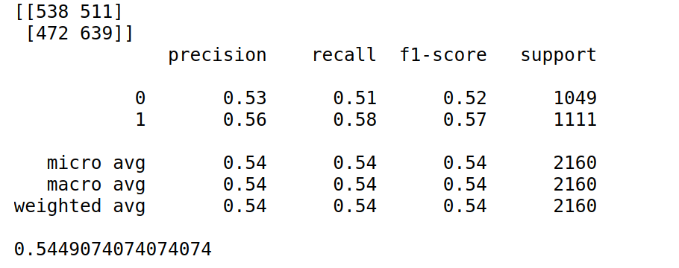
Kết quả chạy
Random Forest: Validation

Slide 20
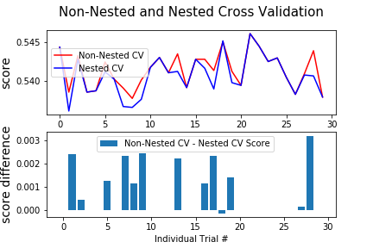
Kết quả chạy
Random Forest: Overfit

Slide 21
Kết quả chạy
VAE LSTM: Training

Slide 22
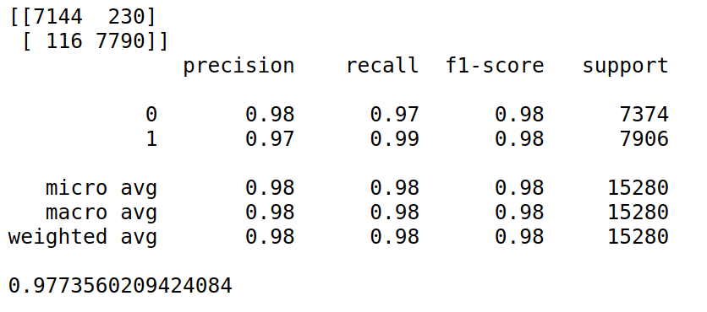
Kết quả chạy
VAE LSTM: Training

Slide 23
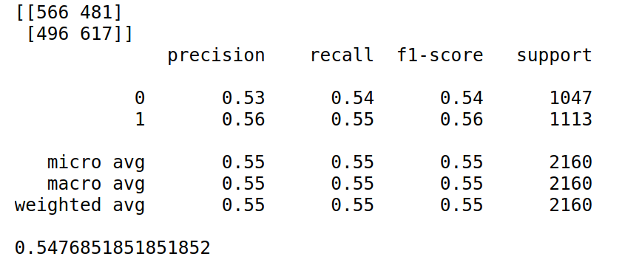
Kết quả chạy
VAE LSTM: Validation

